Slide 1
Relação da TI Com a Engenharia Sanitária e Ambiental no Distrito Federal
Autores:
André Wilson Pimenta Santana
Angelo Oliveira da Silva
Lucas Rocha Dourado da Silva
Thiago Bezerra dos Santos

Slide 2
Resumo
Este trabalho busca enfatizar a importância da Tecnologia da Informação (TI) no controle dentro contexto do saneamento básico e gestão de resíduos sólidos urbanos (RSU).

Slide 3
INTRODUÇÃO/OBJETIVOS
O Serviço de Limpeza Urbana do Distrito Federal (SLU/DF) é responsável pelos serviços de coleta de lixo no Distrito Federal, além de outros serviços como varrição e remoção de entulho. Esses serviços não são prestados diretamente pelo SLU, mas sim por empresas terceirizadas que recebem de acordo com o executado durante a operação.

Slide 4
INTRODUÇÃO/OBJETIVOS
A Diretoria de Gestão e Modernização Tecnológica do SLU, em parceria com as demais diretorias, desenvolveu uma ferramenta capaz de medir e gerir os serviços que o SLU desempenha a sociedade. A partir de então, os serviços de coleta são controlados e medidos através do Sistema de Gestão Integrada – SGI.

Slide 5
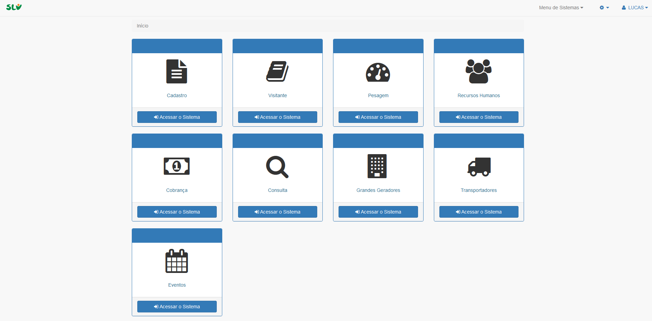
Tela Inicial SGI - Sistema de Gestão Integrada

Slide 6
MATERIAL E MÉTODOS
O Serviço de Limpeza Urbana do Distrito Federal (SLU) realizava o controle de todos os serviços sem o auxílio da tecnologia da informação. Pela quantidade de serviços terceirizados e gerenciados de forma manual, era fácil praticar fraude durante o pagamento das empresas terceirizadas.

Slide 7
MATERIAL E MÉTODOS
Foram estabelecidos os seguintes objetivos: modernizar a tecnologia para controle dos serviços de pesagem; tornar ágil o processo de medição dos serviços; e diminuir o custo com o pagamento dos serviços de pesagem.

Slide 8
MATERIAL E MÉTODOS
Foi iniciado o projeto “Implantação do Sistema de Gestão Integrada (SGI)”, uma ferramenta para controle de todos os serviços prestados pelo SLU, que inclui coletas convencional e seletiva, remoção de resíduos e grandes geradores de resíduos indiferenciados e resíduos da construção civil. (RCC)

Slide 9
MATERIAL E MÉTODOS
O projeto SGI inclui o controle das pesagens, monitoramento de frotas via GPS, monitoramento dos locais de recepção de resíduos por câmeras de monitoramento, cobranças pelos serviços prestados a particulares, como aterramento de resíduos, e geração de relatórios gerenciais.

Slide 10
MATERIAL E MÉTODOS
A partir de então o sistema foi implantado em todas as unidades em que é feito o controle e medição dos serviços prestados por empresas terceirizadas. No total, são 8 unidades de controle, sendo que 5 são monitoradas por câmeras de vigilância 24 horas por dia e todos os dias da semana para inibir qualquer tentativa de fraude na operação.

Slide 11
MATERIAL E MÉTODOS
Foi instalada sala de monitoramento onde foi integrado todos os sistemas de controle e é possível aferir em tempo real a operação dos serviços de coleta e varrição do SLU. A sala de monitoramento conta com 6 aparelhos de TV interligados em videowall - telas justapostas e ligadas como se fossem uma, e conectadas aos sistemas

Slide 12
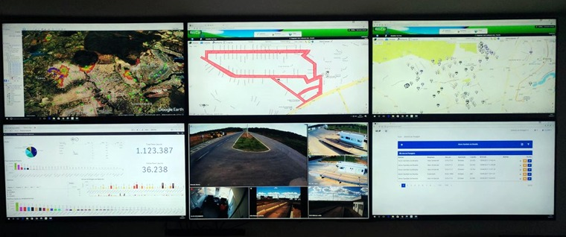
Sala de monitoramento

Slide 13
MATERIAL E MÉTODOS
Ademais, foi necessária a adequação aos decretos Nº 37.568 de 24 de agosto de 2016 e Nº 37.782 de 18 de novembro de 2016 que regulamentam, respectivamente, grandes geradores de resíduos indiferenciados e grandes geradores de resíduos da construção civil (RCC). Foi decidido o cadastro e controle seria feito por sistemas informatizados, que são capazes de gerenciar o cadastro e controlar a cobrança.

Slide 14
MATERIAL E MÉTODOS
Com a gestão do cadastro dos grandes geradores de resíduos indiferenciados e resíduos da construção civil, o SLU deixa de coletar esses resíduos gratuitamente e passa a realizar a cobrança pelo serviço prestado, ou seja, o gerador passa a ser responsável pela correta destinação final de seu resíduo.

Slide 15
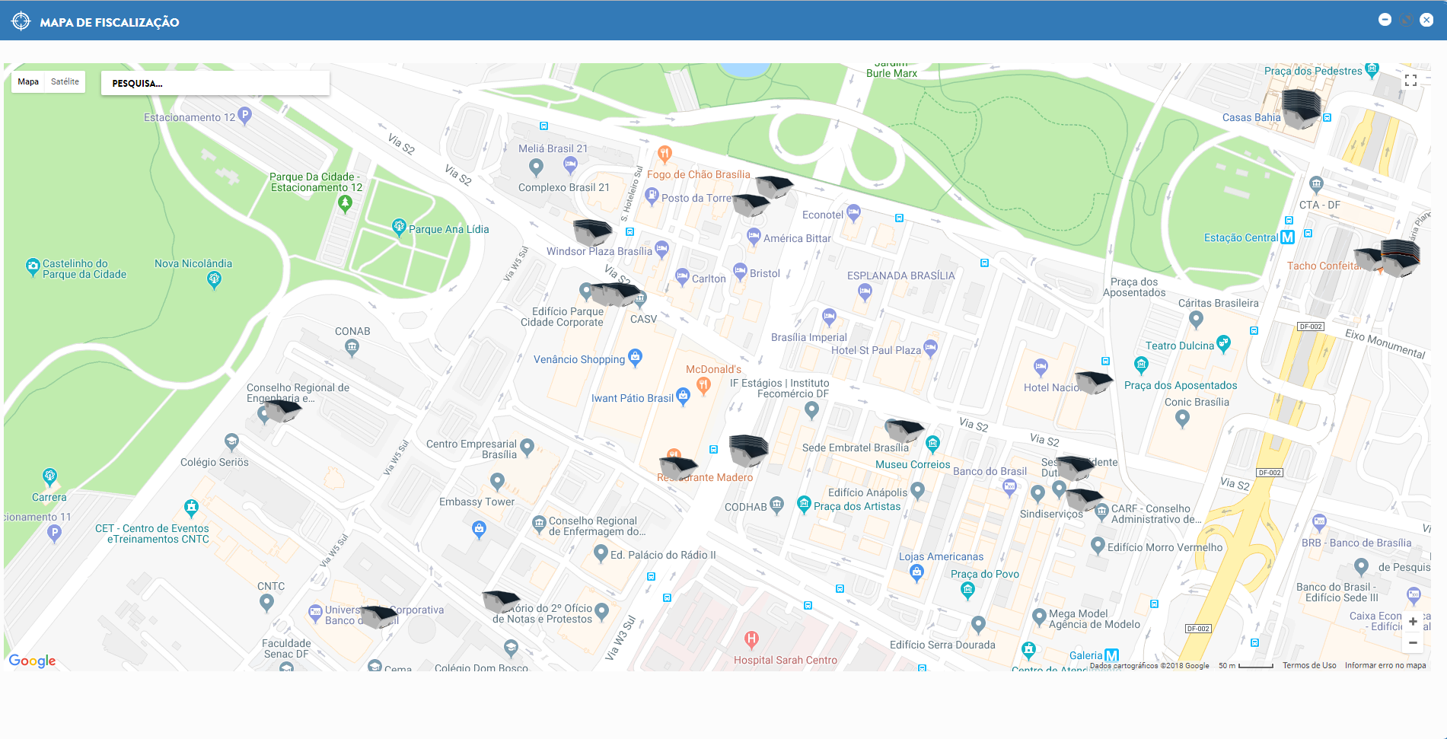
ERCC- Mapa de Fiscalização (Resíduo da Construção Civil)

Slide 16
RESULTADOS/DISCUSSÃO
O projeto SGI trouxe à luz informações que gerariam muito esforço para serem descobertas.

Slide 17
RESULTADOS/DISCUSSÃO
A ferramenta é utilizada pelos operadores de balanças e fiscais de serviço para medição correta da coleta, remoção e transferência de resíduos, o que inclui pesagem dos veículos, rastreamento via GPS para verificar se o serviço foi executado de acordo com o planejado.

Slide 18
RESULTADOS/DISCUSSÃO
Além disso, foi iniciada a cobrança por serviços prestados a grandes geradores de resíduos, dessa forma, o ônus do tratamento do lixo privado deixou de ser do SLU.

Slide 19
RESULTADOS/DISCUSSÃO
Anteriormente, todos os comprovantes de pesagem eram impressos e contados e conferidos individualmente para fechar o relatório de pagamento das empresas prestadoras de serviço de coleta, pois não existia armazenamento em banco de dados.

Slide 20
RESULTADOS/DISCUSSÃO
Com a implantação do projeto, é possível extrair o relatório de pesagem por período, sendo necessário verificar os comprovantes de pesagem apenas em caso de divergência. Isso é possível por que os dados que são armazenados na ferramenta não têm data para expirar e podem ser consultados a qualquer tempo pela administração.

Slide 21
RESULTADOS/DISCUSSÃO
É importante questionar o quanto o novo modelo estrutural aqui preconizado cumpre um papel essencial na formulação do levantamento das variáveis envolvidas. O incentivo ao avanço tecnológico, assim como a revolução dos costumes prepara-nos para enfrentar situações atípicas decorrentes das condições inegavelmente apropriadas.

Slide 22
RESULTADOS/DISCUSSÃO
Evidentemente, a consolidação das estruturas garante a contribuição de um grupo importante na determinação do processo de comunicação como um todo.

Slide 23
RESULTADOS/DISCUSSÃO
Todos os dados são rastreáveis, é possível identificar o gerador da informação, quem alterou em que data e por qual motivo, facilitando a responsabilização pelos atos praticados na operação dos serviços.

Slide 24
RESULTADOS/DISCUSSÃO
Após a implantação do projeto, foi possível verificar que o índice de fraudes diminuiu, conseguintemente a economia com os pagamentos dos serviços se tornou notória. Como pode ser visto na tabela 1, a economia é de cerca de 8 milhões de reais de 2016 para 2017 para todos os serviços de remoção de entulho e operação do aterro do jóquei, localizado na cidade Estrutural.

Slide 25
RESULTADOS/DISCUSSÃO
O decréscimo do valor pago pelos serviços prestados também é relacionado com a crise econômica assim como ao aumento de catadores nas ruas do Distrito Federal, o que ocasionou menor geração de resíduos coletados.

Slide 26
Economia do SLU com coleta de entulhos e operação do aterro
2016
 | TOTAL POR SERVIÇO
Coleta mecanizada de entulhos | R$ 21.447.732
Operação do Aterro Controlado do Jóquei | R$ 19.135.890
Coleta manual de entulhos | R$ 1.496.605
Total | R$ 42.080.227
2017
 | TOTAL POR SERVIÇO
Coleta mecanizada de entulhos | R$ 17.969.719
Operação do Aterro Controlado do Jóquei | R$ 14.926.681
Coleta manual de entulhos | R$ 1.193.362
Total | R$ 34.089.762
Economia | R$ 7.990.466

Slide 27
CONCLUSÃO
Com este estudo, não resta dúvida quanto ao papel da tecnologia como auxiliadora do saneamento básico, tanto para tornar o serviço mais eficiente quanto para gerar economia. O projeto SGI, além de gerar economia, tornou o serviço mais ágil e eficaz, diminuindo as ocorrências de casos onde a operação de coleta não era completa ou até mesmo fraudada.

